Slide 1
微电子器件第1次测试第1题
现有一硅PN结，N区一侧为均匀掺杂，杂质浓度为1×10¹⁵cm⁻³，P区一侧为线性缓变区（掺杂浓度从0开始增加），杂质浓度梯度α为8.5×10¹⁸cm⁻⁴。硅介电常数ε_{si}=1.045×10⁻¹²F/cm，本征载流子浓度为n_{i}=1.5×10¹⁰/cm³。在零偏压下P型一侧的耗尽层宽度为1.0μm。试求：
零偏时总的耗尽层宽度；
零偏时P区和N区耗尽层的电场强度分布函数；
用两种方法计算内建电势（公式法和电场积分法）；
零偏时的最大电场强度；
外加反向偏压-8V时的最大电场强度。

Slide 2
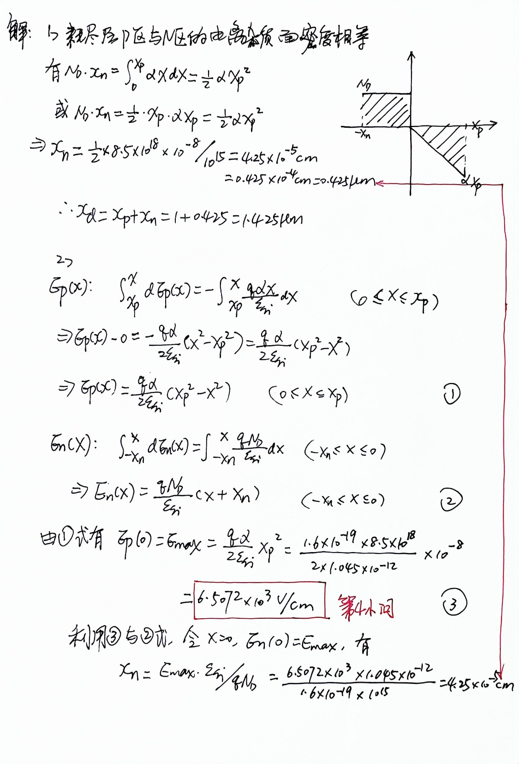

Slide 3
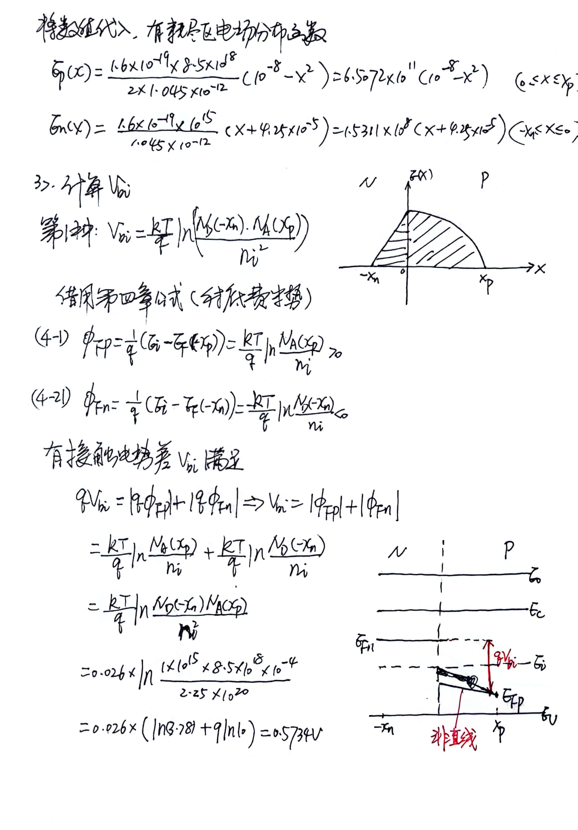

Slide 4
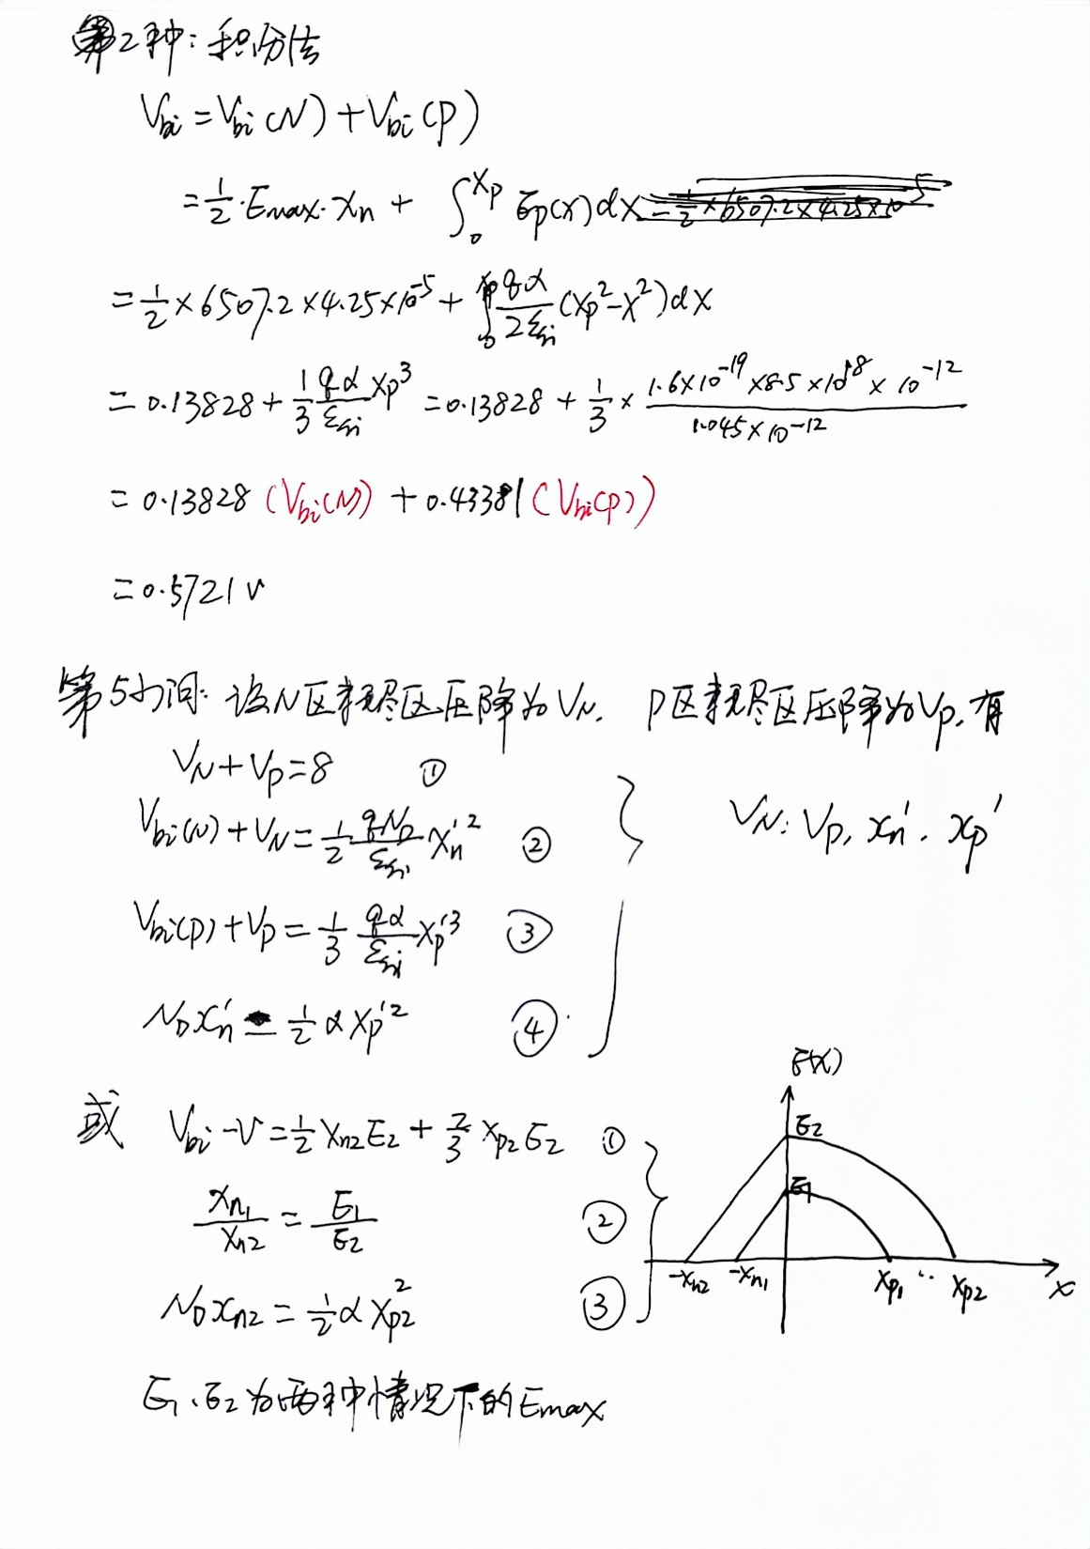

Slide 5
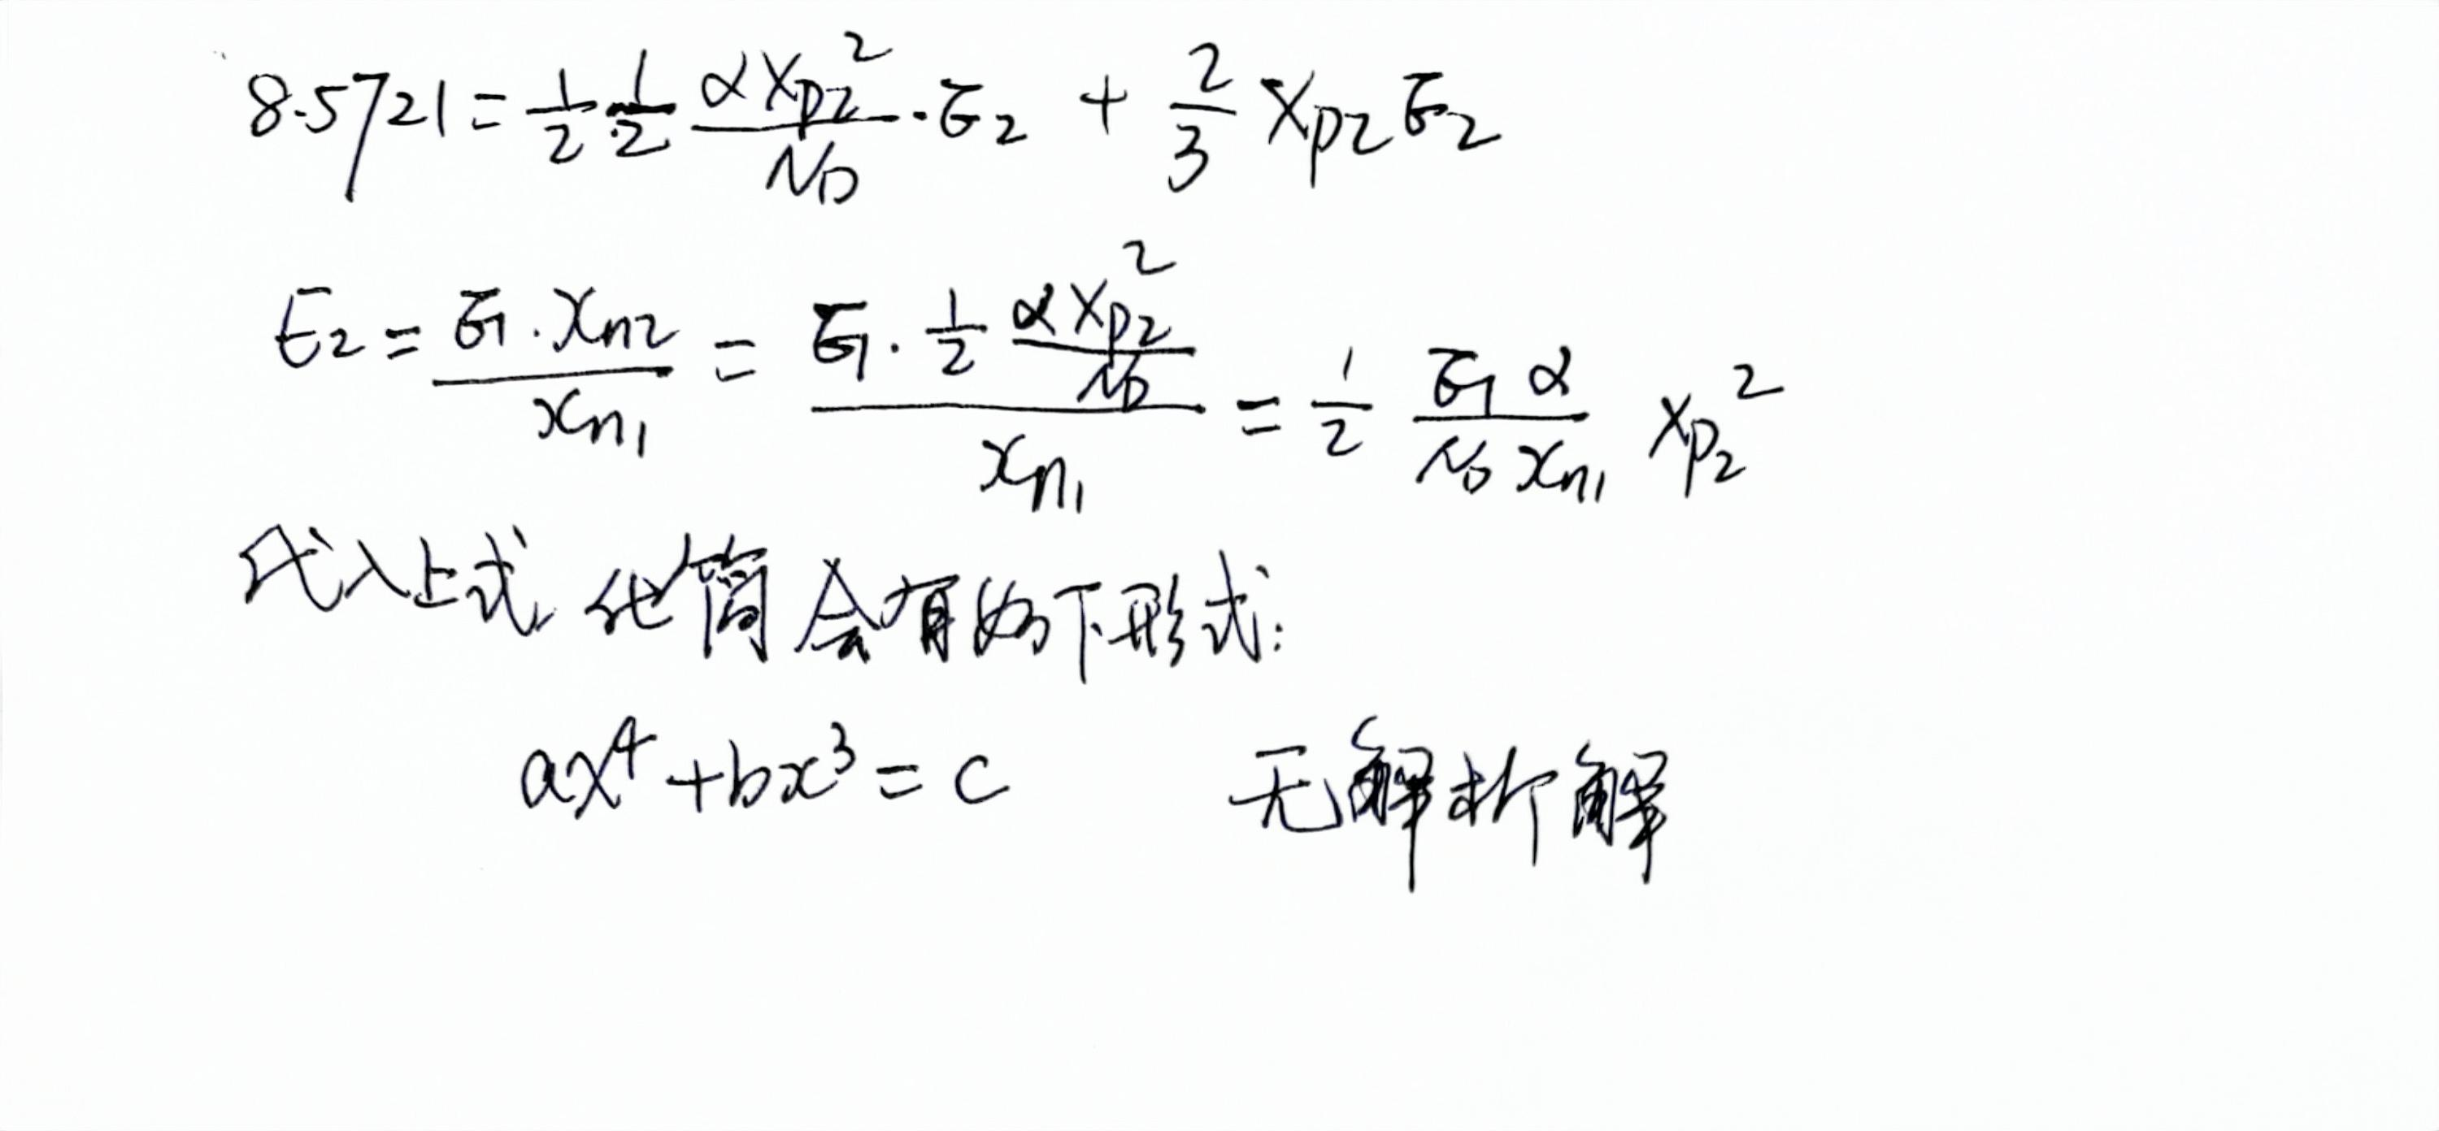

Slide 6
微电子器件第1次测试第2题
某硅突变PN结的N_{A}=1.5×10¹⁵cm⁻³，N_{D}=1.5×10¹⁸cm⁻³（假定P区中性区宽
度为5μm，N区中性区宽度为20μm，q=1.6×10⁻¹⁹C，n_{i}=1.5×10¹⁰），PN
结结面为一4μm×5μm矩形，空穴扩散系数D_{p}为10cm²s⁻¹，电子扩散系数
D_{n}为16 cm²s⁻¹，τ_{p}=100 ns，τ_{n}= 1 μs。当外加正向电压为0.728V（不考势
垒区复合）时，试求P区和N区的转折电压，并求此时PN结总的正向电流。

Slide 7
